Slide 1
第六章 字符串处理

Slide 2
第六章 字符串处理
本章将介绍Java语言中字符串的处理技术。主要涉及在程序运行初始化后不能改变的字符串类String和字符串内容可以动态改变的类StringBuffer，以及用于进行字符串词法分析类StringTokenizer。同时还将介绍字符串和其它数据类型间的转换。
在C/C++中，字符串是以字符数组的方式来处理的，以字符’\0’作为字符串结束的标志，因此在进行字符串处理时比较容易发生错误。而Java则将字符串作为对象来处理，在对象中封装了一系列方法来进行字符串处理。利用Java字符串处理技术不仅可以减少程序设计的工作量，而且使程序编制更加规范，从而可以减少错误的发生。

Slide 3
第六章 字符串处理
6.1 String类
6.2 StringBuffer类
6.3 StringTokenizer类的应用
6.4 字符串与其他数据类型的转换

Slide 4
6.1 String类
6.1.1字符串的构造
6.1.2 String类的常用方法

Slide 5
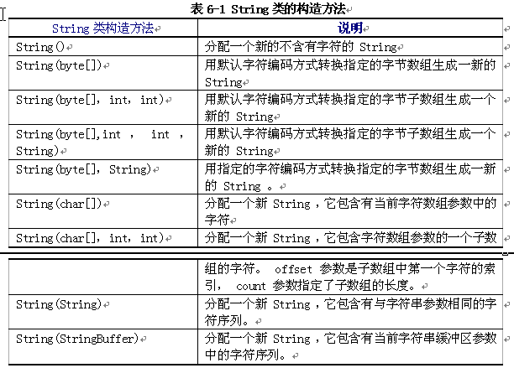
6.1.1字符串的构造

Slide 6
6.1.1字符串的构造
字符串的声明和其它类一样，如下格式
String s；
创建字符串可以使用String类的构造方法。例如：
s=new String(“We are students”)；
s= “We are students”；
声明和实例化对象也可一步完成：
String s=new String("We are students");
String s="We are students";

